Slide 1
Matematikai titkok
Epizód: A téglatest térfogata,felszíne

Slide 2
Az általános téglatest felszíne,térfogata
A=2*(a*b+a*c+b*c)
V=a*b*c

Slide 3
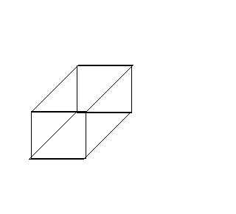
A négyzetes hasáb felszíne,térfogata
A=a*a*2+a*b*4
V=a*b*a

Slide 4
A kocka felszíne,térfogata
A=a*a*6
V=a*a*a
Gyakorlás

Slide 5
Térfogat mértékegységek
1mm³< *1000 1cm³< *1000 1dm³ <*1000 1m³ <*1000000000 1km³

